Slide 1
МОЯ ВИЗИТНАЯ КАРТОЧКА
Муниципальное казённое общеобразовательное учреждение
Основная общеобразовательная школа с. Кай
Выполнила
Филиппова Ольга Валерьевна,
учитель начальных классов
МКОУ ООШ с. Кай
Кай – 2014 г.

Slide 2
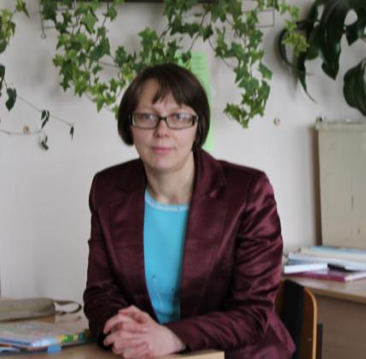
Возраст 36 лет
Педагогический стаж 15,5 лет
Стаж работы в качестве классного руководителя 15,5 лет
Место работы МКОУ ООШ с. Кай

Slide 3
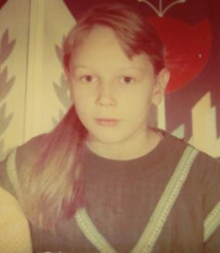
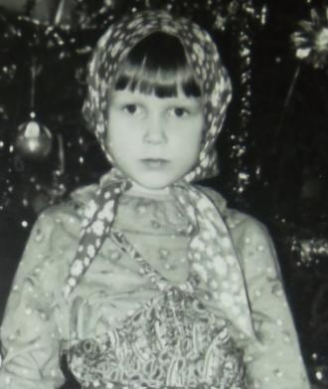
ДЕТСТВО
Я родилась 5 апреля 1978 года в посёлке Рудничном в простой рабочей семье

Slide 4
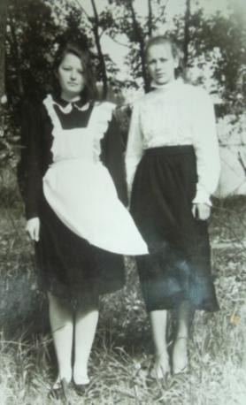
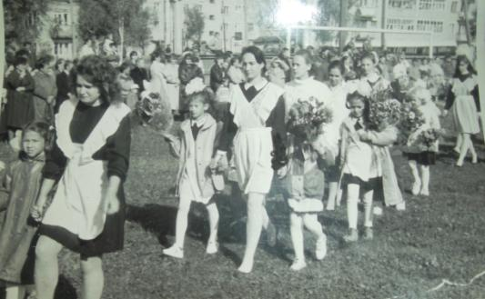
ШКОЛА
С 1985 по 1995 г. я училась в Рудничной средней школе

Slide 5
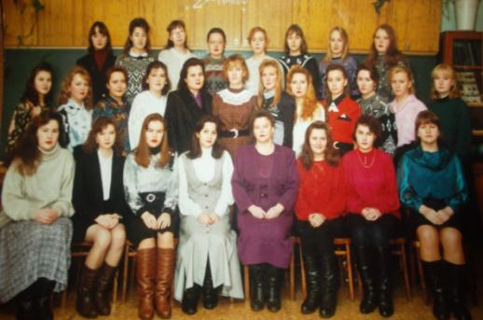
УЧИЛИЩЕ
В 1998 г. я закончила Орловское педагогическое училище по специальности учитель начальных классов и обслуживающего труда

Slide 6
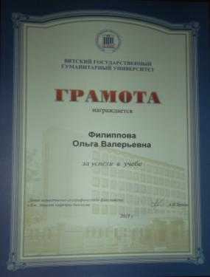
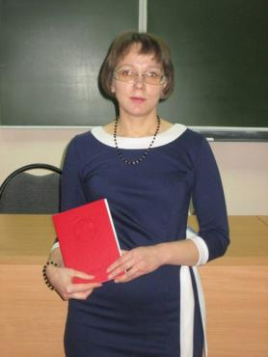
УНИВЕРСИТЕТ
В 2008 г. поступила в Вятский государственный гуманитарный университет на естественно-географический факультет.
В 2014 г. закончила ВятГГУ с отличием.

Slide 7
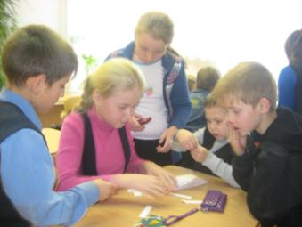
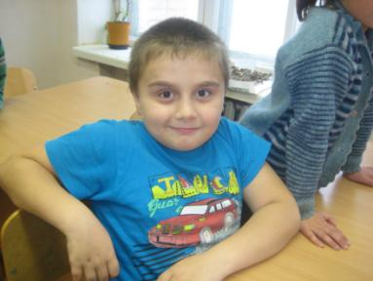
Я - УЧИТЕЛЬ
Если скупо отдаёшь, скупо и получишь. Если отдаёшь целые миры, то безграничной будет и твоя награда.

Slide 8
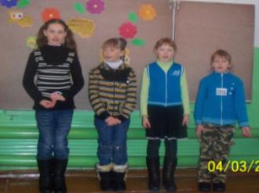
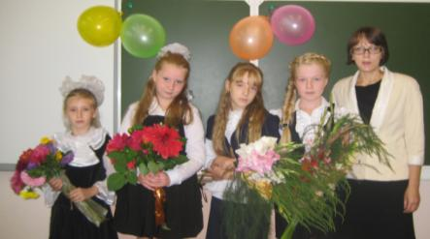
Я – КЛАССНЫЙ РУКОВОДИТЕЛЬ
Цель воспитательной работы - создать условия для формирования и гармоничного развития личности каждого ученика, учитывая его природные задатки, условия жизни и воспитания его в семье, школьном коллективе.

Slide 9
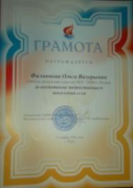
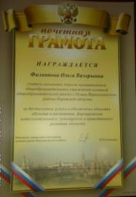
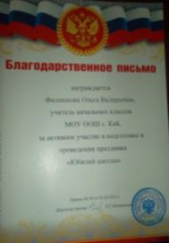
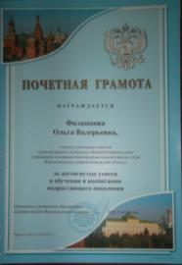
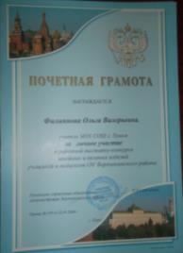
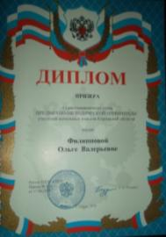
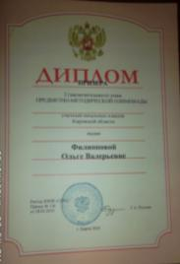
НАГРАДЫ

Slide 10
МОЯ СЕМЬЯ – МОЁ СЧАСТЬЕ
Счастье женское, ты какое?
Что мы глупые просим у Бога?
Дома ждёт оно нас простое,
И встречает всегда у порога.
Оглянитесь, женщины, милые!
Счастье рядышком бродит с вами,
Пробираясь сквозь дни унылые
Вам отчаянно машет руками.
Оно утром сопит с вами рядом,
Отразившись в чертах любимого.
Присмотритесь внимательным взглядом,
Оно дремлет в ресницах милого

Slide 11
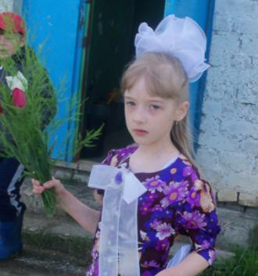
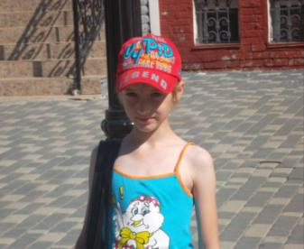
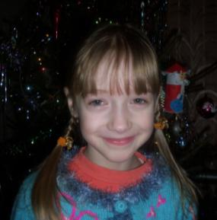
Оно прячется в детской кроватке,
Запутавшись в мягких волосиках,
И во сне , улыбаясь сладко,
Оно морщится маленьким носиком.
Я прошу вас, милые, тише!
Не шумите и не кричите.
Счастье надо беречь: оно хрупкое.
Вы как птицу его не спугните!

Slide 12
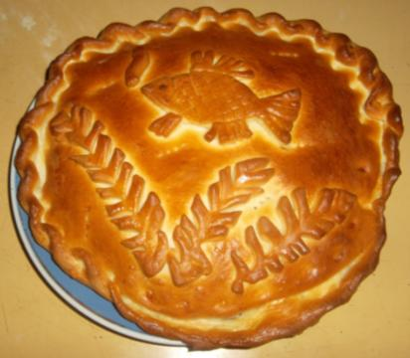
МОИ УВЛЕЧЕНИЯ
ВЯЗАНИЕ
ШИТЬЁ
БИСЕРОПЛЕТЕНИЕ
ВЫШИВАНИЕ
КУЛИНАРИЯ

Slide 13
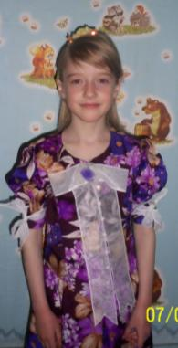
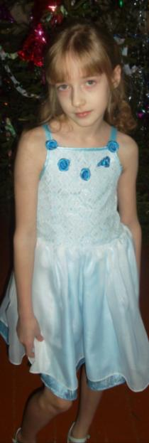
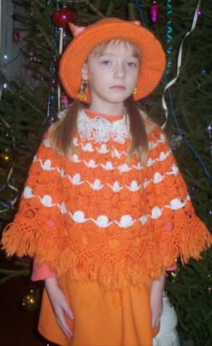
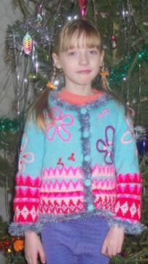

Slide 14
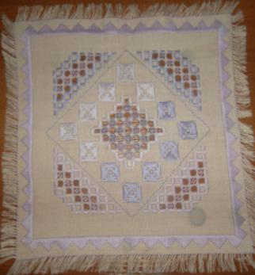
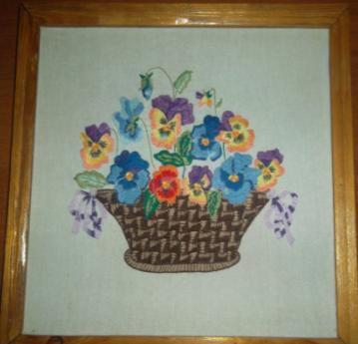
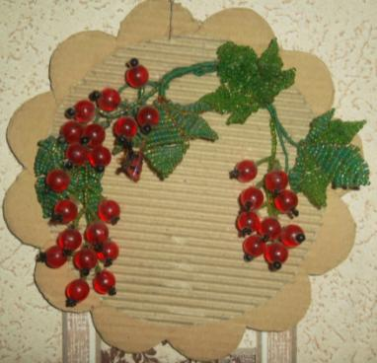

Slide 15
Благодарю за внимание!

